Slide 1
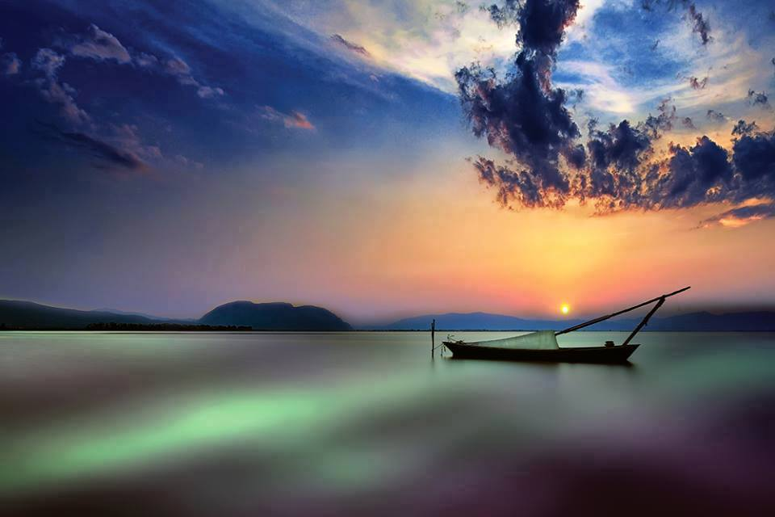
automático
O Mare E Tu
Andrea Bocelli
E
Dulce Pontes
Wal Melodias
Formatação: Wal
24julho2014

Slide 2
Wal Melodias
Formatação: Wal
24julho2014

Slide 3
Wal Melodias
Formatação: Wal
24julho2014

Slide 4
SENTIR EM NÓS
SENTIR EM NÓS
UMA RAZÃO
PARA NÃO FICARMOS SÓS
E NESSE ABRAÇO FORTE
SENTIR O MAR,
NA NOSSA VOZ,
CHORAR COMO QUEM SONHA
SEMPRE NAVEGAR
NAS VELAS RUBRAS DESTE AMOR
Wal Melodias
Formatação: Wal
24julho2014

Slide 5
Wal Melodias
Formatação: Wal
24julho2014

Slide 6
AO LONGE A BARCA LOUCA PERDE O NORTE.
Wal Melodias
Formatação: Wal
24julho2014

Slide 7
AMORE MIO
SI NUN CE STESS’O MARE E TU
NUN CE STESSE MANCHI’O
AMMORE MIO
L’AMMORE ESISTE QUANNO NUJE
STAMME VICINO A DIO
AMMORE
Wal Melodias
Formatação: Wal
24julho2014

Slide 8
NO TEU OLHAR
UM ESPELHO DE ÁGUA
A VIDA A NAVEGAR
POR ENTRE O SONHO E A MÁGOA
SEM UM ADEUS SEQUER.
E MANSAMENTE,
TALVEZ NO MAR,
EU FEITA ESPUMA ENCONTRE O SOL DO TEU OLHAR,
VOGA AO DE LEVE, MEU AMOR
Wal Melodias
Formatação: Wal
24julho2014

Slide 9
AO LONGE A BARCA NUA A TODO PANO.
Wal Melodias
Formatação: Wal
24julho2014

Slide 10
AMORE MIO
SI NUN CE STESS’O MARE E TU
NUN CE STESSE MANCHI’O
AMMORE MIO
L’AMMORE ESISTE QUANNO NUJE
STAMME VICINO A DIO
AMMORE
Wal Melodias
Formatação: Wal
24julho2014

Slide 11
Wal Melodias
Formatação: Wal
24julho2014

Slide 12
CRÉDITOS
COMPOSIÇÃO DE ANDREA BOCELLI E DULCE PONTES
FONTE: INTERNET
www.letras.mus.com
FORMATAÇÃO: W@L
Wal Melodias
Formatação: Wal
24julho2014

Slide 13
RESPEITE OS DIREITOS AUTORAIS DE ANDREA BOCELLI E DULCE CAMPOS. NÃO RETIRE E NEM ADULTERE SEUS CRÉDITOS.
Wal Melodias
Formatação: Wal
24julho2014

Slide 14
www.sergrasan.com/walmelodias
NEPOMUCENO-MG
Wal.
“...chorar como quem sonha
sempre a navegar...”
Wal Melodias
Formatação: Wal
24julho2014

